Slide 1

مقدمة في الإدارة
الباب الثاني: التخطيط واتخاذ القرارات الإدارية
الفصل الخامس: اتخاذ القرارات الإدارية

Slide 2
الأهداف التعليمية
التعّرف على أهمية اتخاذ القرارات كجزء من وظيفة المدير
تحديد خطوات عملية اتخاذ القرار
التعرّف على أنواع القرارات وفقًا لمدى توافر المعلومات
استخدام نماذج كميّة في عملية اتخاذ القرار الإداري
توضيح أهمية المشاركة في عملية اتخاذ القرارات الإدارية

Slide 3
بحوث العمليات واتخاذ القرار
ظهرت بداية في اتخاذ القرارات العسكرية أثناء الحرب العالمية الثانية
أساس كمّي / عددي كمعيار لاتخاذ القرار
تتكون من الخطوات التالية: تحليل المشكلة، اختيار النموذج المناسب، تطبيق النموذج مع الأخذ بعين الاعتبار نقاط القوة والقصور في النموذج. ومن أمثلتها:
1) البرمجة الخطية
2) خطوط الانتظار
3) النقل أو الانتقال
4) تعيين أو تخصص الموارد
5) شجرة القرارات

Slide 4
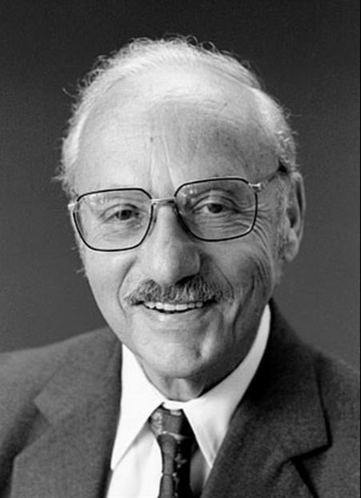
البرمجة الخطية
أحد أكثر الأساليب شيوعًا في مجال اتخاذ القرارات، ويعود تاريخ إيجادها إلى العام 1947 حيث قام العالم جورج دانتزج بإدخالها كأسلوب لحل المشاكل التي يواجهها المدراء.
تستخدم البرمجة الخطية لحل المشاكل المُؤدية لتعظيم دور الأهداف أو تصغيرها في مجال ما بالاعتماد على ما يتوفر من قيود أو متغيرات معينة مرتبطة بعلاقة خطية مع الهدف المراد أو المنشود.
مثال: تحديد مزيج السلع المطلوبة لسوق معين بحيث تغطي احتياج الزبائن و/أو تقلل التكاليف.

Slide 5
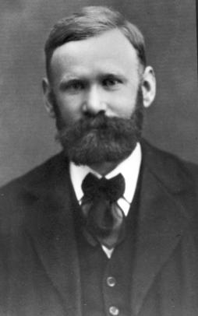
خطوط الانتظار
نموذج رياضي أسّسه آجنر إيرلنغ ويقوم على أساس الموازنة بين تكلفة الانتظار للتحصّل
على خدمة معينة وبين عدد ونوعيات الأشخاص أو الموارد التي تحتاج تلك الخدمة.
أو بين تكلفة خط أو طابور الانتظار وبين زيادة العمليات المطلوبة من قبل المنتظرين.
مثال: عدد ونوعية المراجعين لقسم الطوارئ في مستشفى أو بنك معين (خدمة). وأيضًا، انتظار المواد الخام/نصف المصنّعة حتى تدخل في عملية إنتاجية معينة (سلعة)

Slide 6
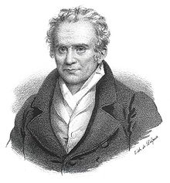
نموذج النقل/الانتقال
وهو نموذج نموذج كمي يبحث في تحديد خطة مثلى لنقل وحدات منتج ما من عدد من المصادر الي عدد من جهات الوصول بأقل تكلفة نقل ممكنة. ومن مؤسسيه الأوائل الفرنسي غاسبار موونج.
مثال: نقل ملابس رجالية ونسائية من المصنع إلى مخازن العملاء في 3 مدن.

Slide 7
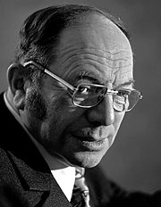
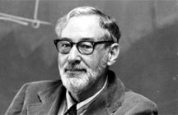
نموذج التخصيص / التعيين
وهو نموذج رياضي يُعنى بالوصول لأفضل طريقة لتعيين العدد الأمثل من العمال لأداء مجموعة معينة من المهام. كما يمكن استخدامه لمعرفة العدد الأمثل من الآلات في خط إنتاجيّ معين لإنتاج حدّ معين من السلع.
والعالمان الرائدان في هكذا نماذج هما ليوند كانتوروفيتش وتشالنج كووبمانس

Slide 8
شجرة القرار/ات
أسلوب رياضي يستخدم لتشخيص المشاكل وتحليلها رياضيًا. وتتضمن هذه الطريقة رسمًا توضيحيًا شبيها بالشجرة للقرارات والتبعات المتوقعة للقرارات، ويشمل الرسم احتمال تحقق المخرجات، وكلفة الموارد، والمنفعة المتأتية (المتوقعة) من كل من المخرجات.
الاستخدام الأمثل لشجرة القرار ينبغي أن يحدد كلًا من:
1) نقاط اتخاذ القرار والبدائل لكل نقطة
2) نقاط عدم التأكد
3) الإيرادات والتكاليف المتوقعة لمختلف احتمالات القرار/ات
4) الاحتمالات للحوادث المختلفة

Slide 9
نماذج اتخاذ القرار
النموذج الكلاسيكي
النموذج الإداري
النموذج السياسي

Slide 10
النموذج الكلاسيكي
القرارات ينبغي أن تصب في تعظيم أرباح المنظمة
النموذج الإداري
القرارات واقعية ومتأثرة بالظرف الراهن وليست قرارات مثالية
SATISFICING
النموذج السياسي
القرارات تنبع من طريق التحالفات والتنازلات والتسويات في المنظمة

Slide 11
القرار التشاركي؛ إيجابياته وسلبياته
خلق مساحات للحوار والتفاعل بشكل دوري أو مؤقت حسبما يتطلبه ظرف القرار وحيثياته.
الإيجابيات: تحليل أشمل وأعمق للمشكلة، فرص أكبر لنجاح التنفيذ، زيادة الانتماء وتعميق حس المسؤولية.
السلبيات: هدر للموارد(الوقت)، تبديد فرص الرضا، الإحجام والتردّد

Slide 12
أسئلة الباب الثاني: التخطيط واتخاذ القرار
س1: ما هي، في نظرك، أصعب خطوة في عملية التخطيط؟ ولماذا؟
س2: ما هي، باختصار، الصعوبات التي تواجه عملية التخطيط؟
س3: ما هي خطوات عملية الإدارة الإستراتيجية؟
س4: ما هي أنواع القرارات التي ت/يواجهها المدير/ة؟

Slide 13
شكرًا لحسن إصغائكم

